Slide 1
Išoriniai kompiuterio įtaisai
Vytuolis Širvaitis

Slide 2
Uždaviniai
Išsiaiškinti išorinių kompiuterio įtaisų rūšis ir paskirtį.
Dirbant individualiai, naudojantis vadovėliu ir žiniatinklio paieška, parengti 5-6 skaidrių pateiktį įvesties arba išvesties įrenginių tema.

Slide 3
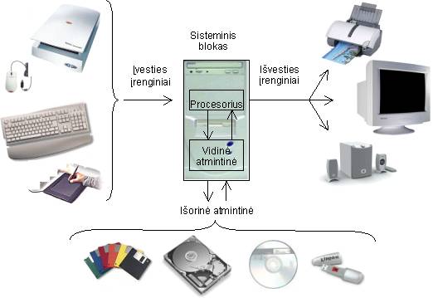
Schema

Slide 4
Įvesties įrenginiai
Klaviatūra;
Pelė;
Brūkšninio kodo skaitytuvas;
Skeneris;
Mikrofonas ir t.t.

Slide 5
Išvesties įrenginiai
Monitorius;
Spausdintuvas;
Multimedijos projektorius;
Garsiakalbis ir t.t.

Slide 6
Užduotis
Parengti pateiktį (5-6 skaidres) viena iš dviejų temų:
Įvesties įrenginiai;
Išvesties įrenginiai.

